Slide 1
EVCOMX • BOOTCAMP DATA SCIENCE 2026
Da previsão à prevenção da carga alta
Objetivo: antecipar o evento antes do despejo do cestão e reduzir minutos improdutivos
1.799 corridas
541 com evento
3.501 cestões
Base histórica de agosto/2025 a agosto/2026
30,1% das corridas têm ao menos uma carga alta
Modelagem separada para carregamentos 1 e 2
Pergunta de negócio: um alerta confiável gera mais minutos poupados do que custo operacional de intervenções?
Carga alta no forno elétrico a arco • Avaliação temporal • Outubro de 2026

Slide 2
EVCOMX • BOOTCAMP DATA SCIENCE 2026
Dados → features úteis antes do carregamento
Transformação: uma linha por corrida × cestão, sem usar informações de pós-evento
Física
Composição
Peso, volume = Σ(peso/densidade), densidade média
Proporção de pesados; HHI; materiais frequentes
Montagem
Histórico e contexto
Topo e base leves; posição de pesados; ritmo
Taxas anteriores; no C2, desfecho já observado do C1
Fora do modelo: duração da parada, desfecho futuro e informações do 3º carregamento (gusa).
Carga alta no forno elétrico a arco • Avaliação temporal • Outubro de 2026

Slide 3
EVCOMX • BOOTCAMP DATA SCIENCE 2026
Como foi escolhido o modelo
Treino e seleção somente no passado; validação para comparação; teste futuro reservado
Treino
Validação
Teste futuro
C1: 1.214 | C2: 1.171
Criar features e treinar modelos
C1: 405 | C2: 359
Escolher F2 e limiar de alerta
C1: 180 | C2: 172
Avaliar apenas uma vez
Modelos: regressão logística (física, L1, L2, filtro e RFE), Random Forest, Gradient Boosting e XGBoost.
Regra de decisão: maximizar F2, respeitando até 35% de alertas na validação.
Carga alta no forno elétrico a arco • Avaliação temporal • Outubro de 2026

Slide 4
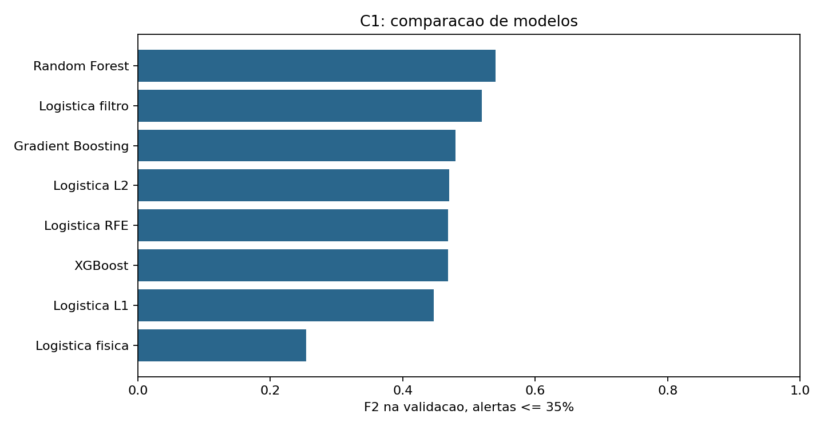
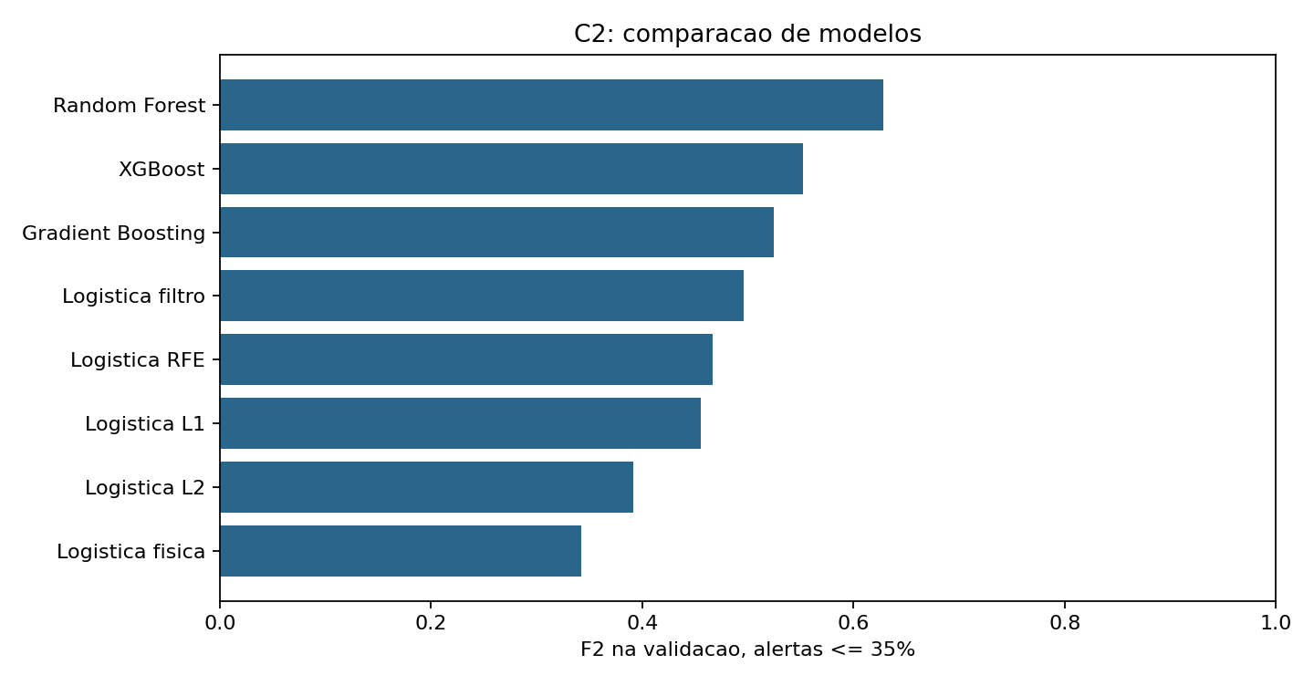
EVCOMX • BOOTCAMP DATA SCIENCE 2026
Random Forest venceu na validação
F2 prioriza detectar cargas altas, sem ignorar falsos alarmes
Carga alta no forno elétrico a arco • Avaliação temporal • Outubro de 2026

Slide 5
EVCOMX • BOOTCAMP DATA SCIENCE 2026
Desempenho no teste futuro
Limiar escolhido antes do teste — sem retreinamento ou ajuste posterior
Carregamento 1
Carregamento 2
ROC-AUC: 0,822 | PR-AUC: 0,410
Recall: 84,6% | Precisão: 33,3%
22 cargas altas detectadas
4 não detectadas • 44 falsos alertas
ROC-AUC: 0,880 | PR-AUC: 0,777
Recall: 80,6% | Precisão: 45,5%
25 cargas altas detectadas
6 não detectadas • 30 falsos alertas
Resultado promissor, mas alarmes falsos ainda precisam de avaliação econômica.
Carga alta no forno elétrico a arco • Avaliação temporal • Outubro de 2026

Slide 6
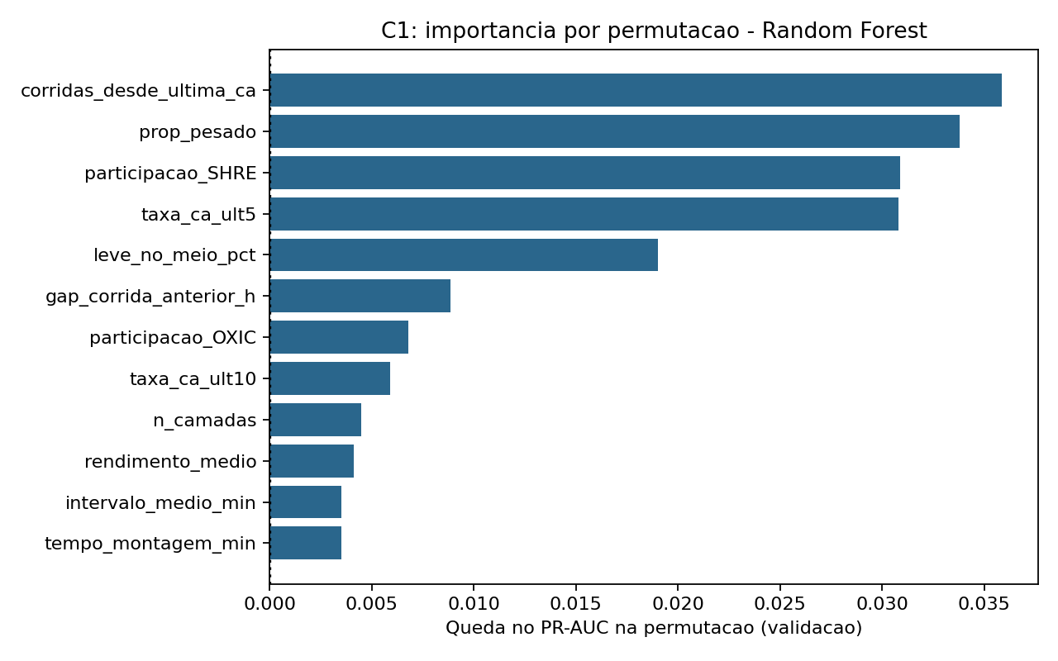
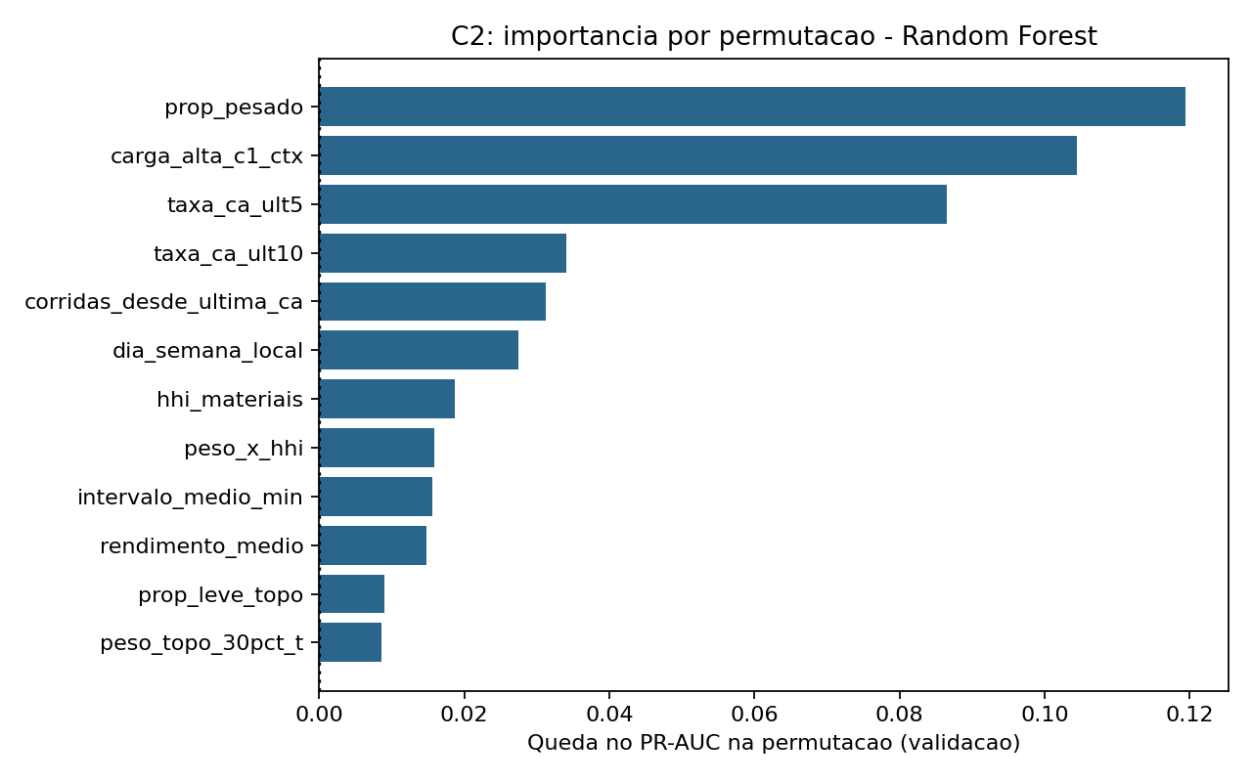
EVCOMX • BOOTCAMP DATA SCIENCE 2026
Quais sinais sustentam as previsões?
Importância preditiva por permutação na validação (queda de PR-AUC)
Carga alta no forno elétrico a arco • Avaliação temporal • Outubro de 2026

Slide 7
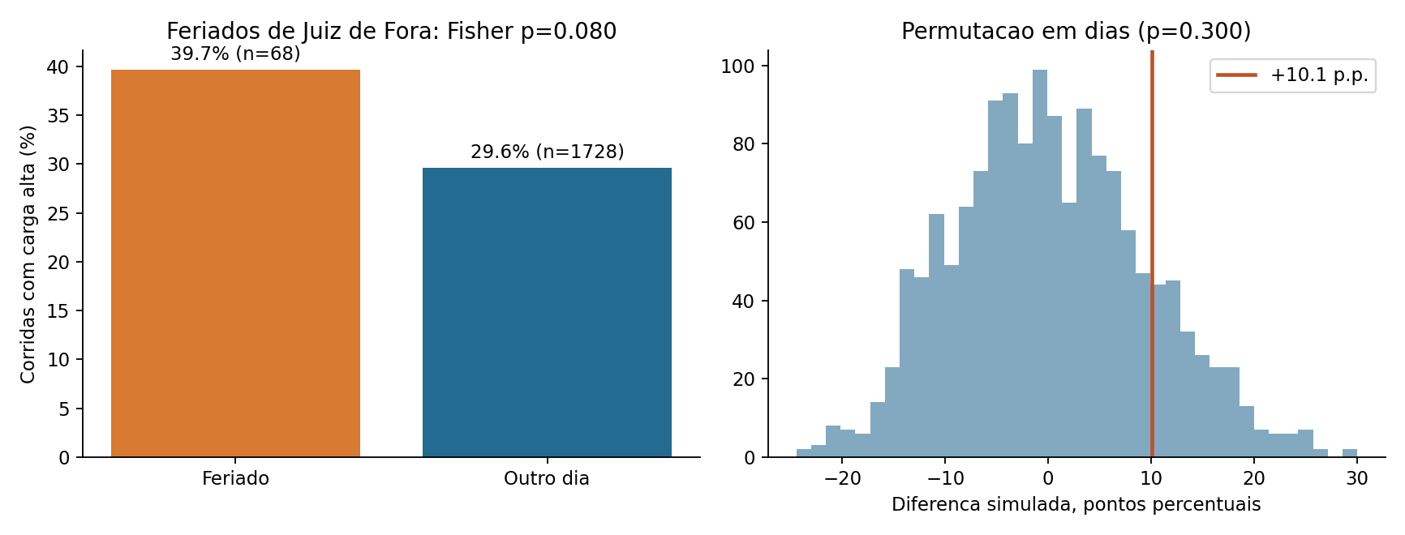
EVCOMX • BOOTCAMP DATA SCIENCE 2026
Feriados: diferença visível não é evidência robusta
Hipótese: o risco de carga alta é diferente nos feriados?
Cuidado
Fisher
p=0,080
Por dia
p=0,300
12 datas observadas; nenhum feriado no teste futuro; resultado muda ao ajustar o fuso horário.
Carga alta no forno elétrico a arco • Avaliação temporal • Outubro de 2026

Slide 8
EVCOMX • BOOTCAMP DATA SCIENCE 2026
Próxima etapa: valor operacional mensurável
O modelo é um sistema de priorização — ainda não uma intervenção comprovada
47 eventos sinalizados
121 alertas
Piloto prospectivo
Os verdadeiros positivos representam 157 min de parada registrada no teste; ainda não são economia.
74 são falsos positivos. Testar custo de conferência e de mudança do carregamento.
Verificar disponibilidade temporal, drift, custo por alerta e efeito real de cada ação.
Ganho líquido = minutos de parada efetivamente evitados − minutos de intervenção e efeitos indiretos
Alerta adicional: composição mudou fortemente entre treino e teste (teste KS), exigindo monitoramento contínuo.
Carga alta no forno elétrico a arco • Avaliação temporal • Outubro de 2026

